Slide 1
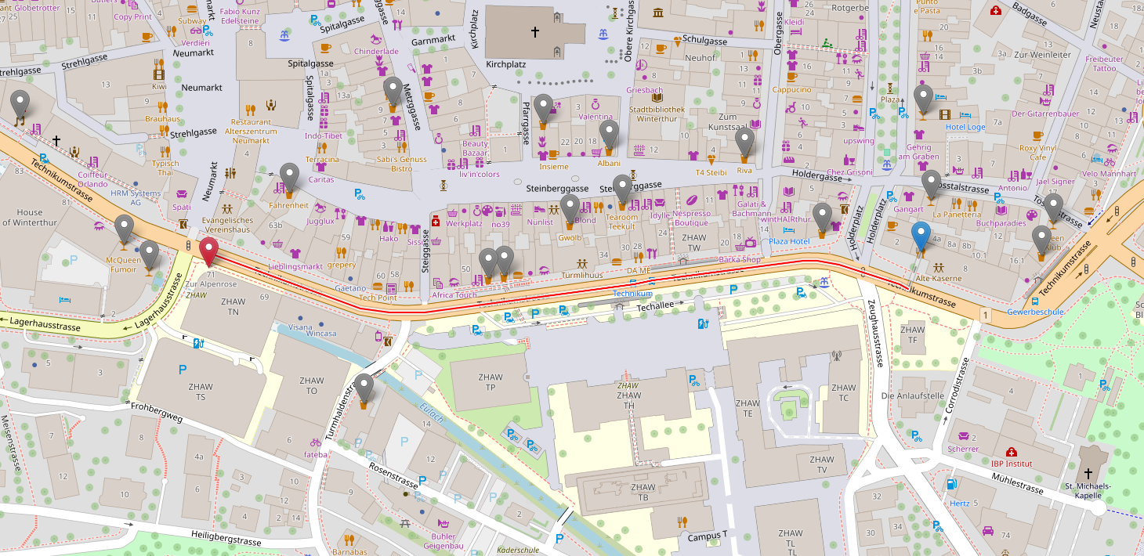
Projekt NearbAI
Software Projects 3
Cyrill Gurtner und Michael Seitz
DS21t-2

Slide 2

Ablauf
NearbAI
Was ist NearbAI?
User-Story und Zielgruppe
Demo
Technische Aspekte
Ausblick
Fragerunde
Cyrill Gurtner und Michael Seitz
DS21t-2

Slide 3
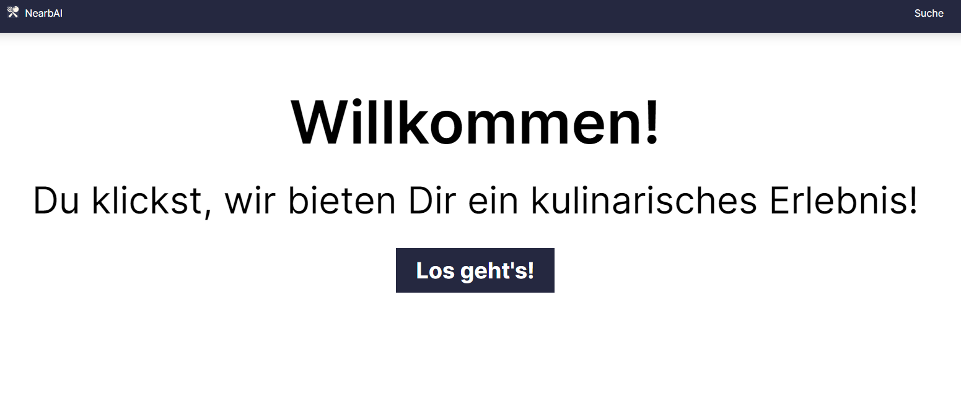
Was ist NEarbAI?
NearbAI
Dein kulinarischer Kompass – immer zur Hand.
Cyrill Gurtner und Michael Seitz
DS21t-2
Notes:
NearbAI ist eine innovative WebApp, die es ermöglicht, Restaurants, Bars und weitere gastronomische Einrichtungen in einem Umkreis von einem Kilometer zu entdecken und zu vergleichen – basierend auf Echtzeit-Bewertungen und persönlichen Präferenzen.

Slide 4
User Stories und Zielgruppe
NearbAI
Entdeckung kulinarischer Schätze mit NearbAI
Userstory:
Als leidenschaftlicher Feinschmecker möchte ich neue und hoch bewertete Restaurants in meiner Nähe entdecken, um meine kulinarischen Erfahrungen zu bereichern.
Szenario:
Standorterkennung durch NearbAI
Anzeigen der POI mithilfe von Umkreissuche
Mittels Filter mein Lieblingsessen finden
Bewertungen sehen und verfassen
POIs miteinander vergleichen
Zielgruppe:
Kulinarische Entdecker, Touristen, Kritiker und Blogger
Cyrill Gurtner und Michael Seitz
DS21t-2

Slide 5
Demo
NearbAI
Desktop und Mobile
Cyrill Gurtner und Michael Seitz
DS21t-2

Slide 6
Ausblick
NearbAI
Die Zukunft von NearbAI
Mögliche zukünftige Features:
Login System, individuelles Profil
Intelligentes Empfehlungssystem
Erweiterte Filteroptionen
Cyrill Gurtner und Michael Seitz
DS21t-2

